Slide 1
অনলাইন ক্লাসে
স্বাগতম

Slide 2


শিক্ষক পরিচিতি
অরূপ কুমার চৌধুরী
ট্রেড ইন্সট্রাক্টর
ফাজিলপুর ডব্লিউ. বি. কাদরী উচ্চ বিদ্যালয়
ফেনী সদর, ফেনী।
মোবাইল নংঃ ০১৮১২৫৭৫৭৭২
E-mail: arupkumar72@gmail.com

Slide 3


পাঠ পরিচিতি
জেনারেল ইলেকট্রনিক্স-২
দশম শ্রেণি
চতুর্থ অধ্যায়
অপারেশনাল অ্যামপ্লিফায়ার
পাঠ-৪.1, 4.2
Op-Amp, Op-Amp এর
প্রতীক ও অভ্যন্তরীন গঠন

Slide 4
শিখন ফল
এই পাঠ শেষে শিক্ষার্থীরা ----
☞ Op-Amp কী তা ব্যক্ত করতে পারবে।
☞ Op-Amp এর প্রতীক অংকন করতে পারবে।
☞ Op-Amp এর প্রয়োগ ক্ষেত্রসমুহ ব্যক্ত করতে পারবে।

Slide 5
Op-Amp কী ?
☞ Op-Amp এর পূর্ণরুপ Operational Amplifier. ইহা উচ্চ গেইন সম্পন্ন ডাইরেক্ট কাপলড নেগেটিভ ফিডব্যাক সার্কিট। এতে ২০টি ট্রানজিস্টর, ১১টি রেজিস্ট্রর ও ১টি সিরামিক ক্যাপাসিটর থাকে।
☞ Op-Amp এর সরবরাহ ভোল্টেজ ° ১৮ ভোল্ট।
☞ Op-Amp এর পাওয়ার খরচ ৫০০ মিলি ওয়াট।

Slide 6
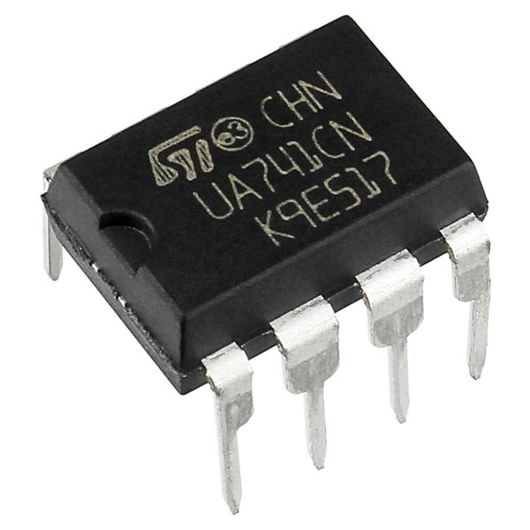
OP-Amp IC দেখতে যেমন

Slide 7

Op-Amp এর প্রতীক
+v পাওয়ার
ইনভার্টিং ইনপুট
–
আউটপুট
+
নন-ইনভার্টিং ইনপুট
–v পাওয়ার

Slide 8

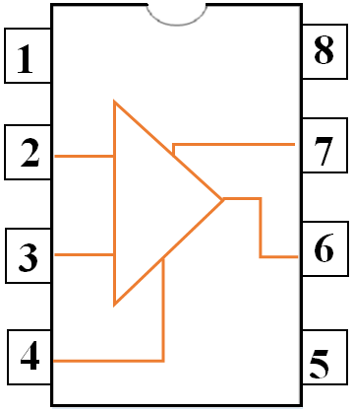
অভ্যন্তরীন গঠন

Slide 9
এবার আমরা Op-Amp এর
প্রয়োগ ক্ষেত্রসমুহ জানবো

Slide 10
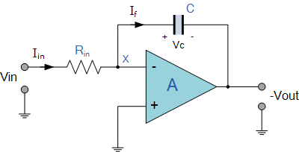
Op-Amp এর প্রয়োগ ক্ষেত্র
১
☞ ইন্টিগ্রেটর হিসেবে

Slide 11
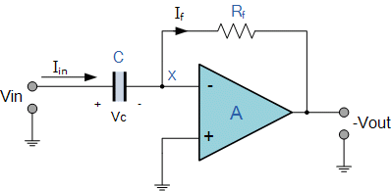
Op-Amp এর প্রয়োগ ক্ষেত্র
২
☞ ডিফারেনশিয়েটর হিসেবে

Slide 12
Op-Amp এর প্রয়োগ ক্ষেত্র
পার্থক্য
ইন্টিগ্রেটর
ডিফারেনশিয়েটর

Slide 13
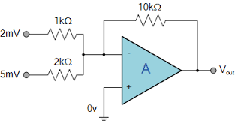
Op-Amp এর প্রয়োগ ক্ষেত্র
৩
☞ অ্যাডার বা সামার হিসেবে।

Slide 14
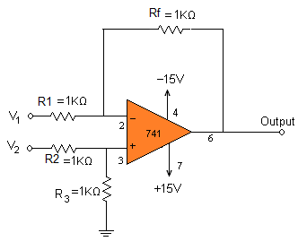
Op-Amp এর প্রয়োগ ক্ষেত্র
৪
☞ সাবট্রাক্টর হিসেবে।

Slide 15
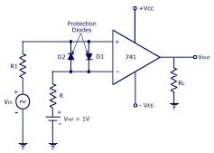
Op-Amp এর প্রয়োগ ক্ষেত্র
৫
☞ কম্পারেটর হিসেবে

Slide 16
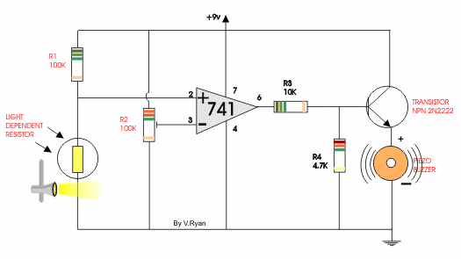
Op-Amp এর প্রয়োগ ক্ষেত্র
☞ কম্পারেটর সার্কিট

Slide 17
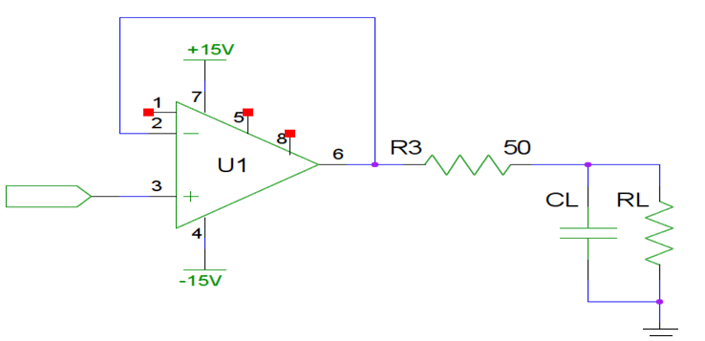
Op-Amp এর প্রয়োগ ক্ষেত্র
৬
☞ ইউনিটি ফলোয়ার হিসেবে

Slide 18
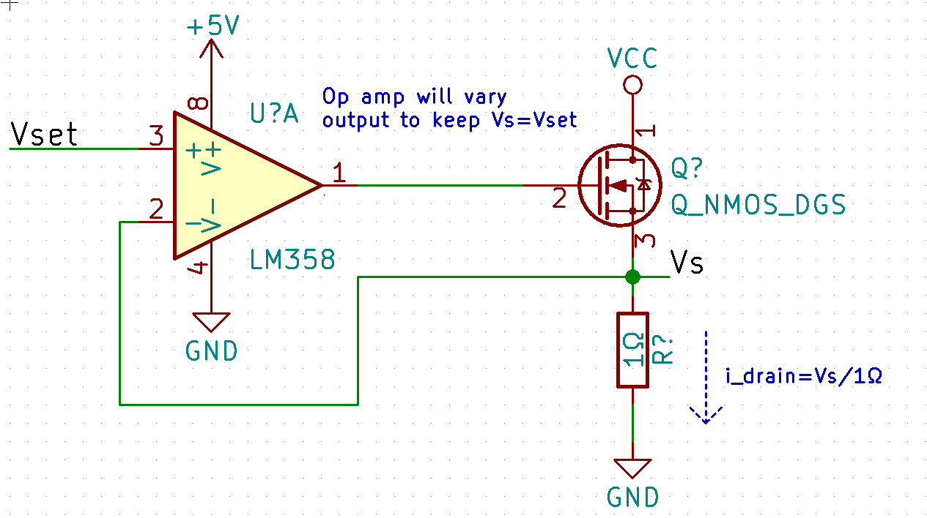
Op-Amp এর প্রয়োগ ক্ষেত্র
৭
স্ক্যালার বা লিনিয়ার কন্সট্যান্ট গেইন অ্যামপ্লিফায়ারে

Slide 19

মূল্যায়ন

Slide 20
মূল্যায়ন
১। Op-Amp এর পূর্ণরুপ কী ?
উত্তরঃ Op-Amp এর পূর্ণরুপ Operational Amplifier.

Slide 21
মূল্যায়ন
২। Op-Amp এর পাওয়ার খরচ কত?
উত্তরঃ Op-Amp এর পাওয়ার খরচ ৫০০ মিলি ওয়াট।

Slide 22
Op-Amp এর প্রয়োগ ক্ষেত্রসমুহ কী কী
☞ ইন্টিগ্রেটর হিসেবে।
☞ ডিফারেনশিয়েটর হিসেবে
☞ অ্যাডার বা সামার হিসেবে।
☞ সাবট্রাক্টর হিসেবে।
☞ কম্পারেটর হিসেবে।
☞ ইউনিটি ফলোয়ার হিসেবে।
স্ক্যালার বা লিনিয়ার কন্সট্যান্ট গেইন অ্যামপ্লিফায়ারে।

Slide 23
বাড়ির কাজ
✪ Op-Amp কী?
✪ Op-Amp এর প্রতীক অংকন কর।
✪ Op-Amp এর প্রয়োগ ক্ষেত্রসমুহ লিখ।

Slide 24
ধন্যবাদ

